Slide 1
Мобильное приложение «Коллагеновое меню»
version_1.0

Slide 2
Актуальность проекта
«Коллагеновое меню» является инновационным мобильным приложением, которое помогает пользователям за короткий промежуток времени узнать информацию о типах коллагена, как восполнить коллагеновый белок в организме и увеличить его уровень, правильно подобрать продукты, содержащие коллаген, а также получить консультацию по препаратам, содержащим коллаген, и по употреблению коллагена в соответствии с инструкциями по рекомендации врача, узнать об ассортименте БАД с коллагеном и готовых пищевых коллагенсодержащих продуктов и напитков, представленных на рынке.
Приложение будет полезно всем кому не безразлично свое здоровье и поддержание здорового состояния коллагенсодержащих тканей организма.

Slide 3
Проблема
«Коллагеновое меню» способно помочь подобрать правильный тип коллагена, коллаген в форме БАД, коллагенсодержащий продукт или разработать коллагенсодержащее меню, чтобы решить следующие проблемы как:
Улучшить состояние кожи: коллаген способствует увлажнению и упругости кожи, а также уменьшает появление морщин и других признаков старения.
Поддержать здоровье суставов и костей: коллаген является важным компонентом хрящей и связок, поэтому его использование может помочь уменьшить боли в суставах и укрепить кости.
Улучшить здоровье волос и ногтей: коллаген способствует росту здоровых волос и ногтей, а также уменьшает их ломкость и сечение.
Поддержать здоровье сердца: коллаген является важным компонентом стенок кровеносных сосудов, поэтому его использование может помочь уменьшить риск развития сердечно-сосудистых заболеваний.
Почему существующих вариантов решения не достаточно?
Производители предлагают разные варианты БАД с коллагеном: шоты, саше, мармелад, капсулы, таблетки; широкий ассортимент коллагенсодержащих продуктов питания. Разные дозировки и дополнительные добавки, разные типы сырья – во всем этом легко запутаться. Чтобы понять, какой именно коллагеновый продукт стоит купить, приходится изучать множество информации. В приложении «Коллагеновое меню» представлена самая актуальная информация. После использования данного приложения потребитель без труда выберет нужную ему добавку с коллагеном в оптимальной для его случая дозировке, или коллагенсодержащий продукт.

Slide 4
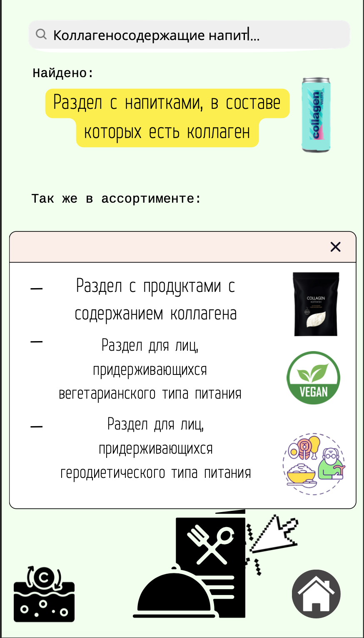
Решение
Преимущество нашего приложения «Коллагеновое меню» перед конкурентами заключается в том, что мы помогаем потребителю ознакомиться и подобрать нужные для него коллагенсодержащие продукты с учетом потребностей его организма, основанные на рекомендациях для конкретного типа питания, в том числе придерживающегося вегетарианского типа питания, также лицам пожилого возраста и следящим за своим здоровьем. С помощью приложения можно получить консультацию как правильно подобрать дозировку коллагена, для каких целей какие дозировки нужны, какие самые распространенные ошибки при приеме коллагена, которые мешают получить нужный результат, какой коллаген и какую добавку с коллагеном выбрать и в какой приоритетной и наиболее удобной форме в виде порошка, капсул или жидкости, что крайне удобно.

Slide 5
Рынок
Приложение не похоже ни на один из существующих продуктов, однако конкурентами могут быть другие приложения, которые предлагают индивидуальные меню для здорового питания и красоты, а также производители коллагена, которые могут продавать свои продукты напрямую без посредничества приложения.
Приложение "Lifesum", которое рассчитает необходимую норму калорий;
Компания "Vital Proteins", которая производит коллагеновые продукты для красоты и здоровья.
Сеть здорового питания "Freshii", которая предлагает свои продукты и услуги для поддержания здоровья и красоты.
Приложение "Headspace", которое предлагает медитации и упражнения для улучшения психического здоровья.
Компания и приложение " Qualinova Collagen», которая специализируется на разработке коллагеновых продуктов.

Slide 6
Бизнес-модель
Бизнес-модель приложения, которое составляет коллагеновое меню, может быть следующей:
Партнерство с производителями коллагена в форме БАД и готовых пищевых коллагенсодержащих продуктов и напитков: заключение соглашения с производителями и получение определенного процента от продажи их продуктов через приложение.
Реклама: продажа рекламного место в приложении производителям коллагена в форме БАД и готовых пищевых коллагенсодержащих продуктов и напитков и другим компаниям, которые работают в сфере здоровья и красоты.
Подписки: предоставление подписки на приложение, которое будет составлять индивидуальное меню из продуктов, содержащих коллаген, для каждого пользователя.
Брендированные продукты: создание линии брендированных продуктов, содержащих коллаген, и продажа их через приложение.
Консультации: предоставление платных консультаций по вопросам здорового питания и употребления продуктов, содержащих коллаген.
Франшиза на международный рынок приложений: продажа франшизы приложения другим предпринимателям, которые хотят создать свой бизнес в сфере здоровья и красоты.

Slide 7
Текущие результаты
Помимо App Store и Google Play есть много магазинов со своей хоть и узкой, но лояльной аудиторией. Они не так популярны как первые два, но инсталляции лишними не будут. Вот они:
Opera Mobile Store (она же Bemobi)
Яндекс.Store
Microsoft Store
Amazon Appstore
Samsung Apps

Slide 8
Команда
Мельник Анастасия
Безруков Артём
Семенченко Мария
Хмельнова Дарья
Лидер проекта
Технический специалист проекта
Дизайнер проекта
Мотиватор проекта

Slide 9
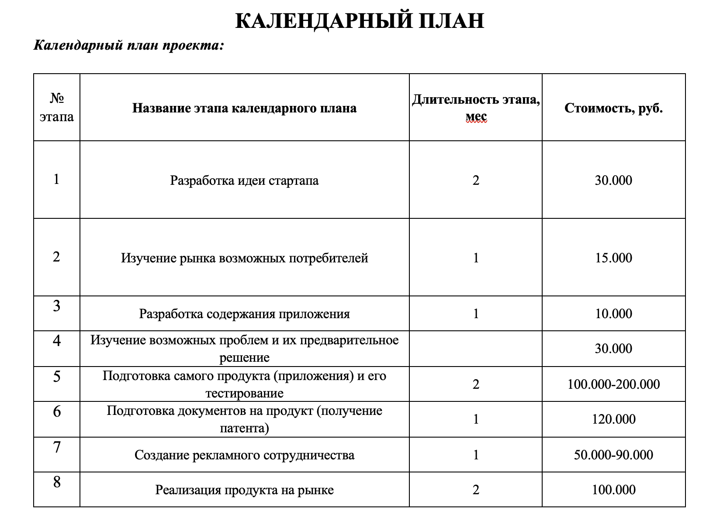
Планы развития

Slide 10
Контакты
Сайт
Телефон
email
https://pt.2035.university/project/mobilnoe-prilozenie-kollagenovoe-menu
+7 (977) 957-44-76
melnik251001@gmail.com

